Slide 1
Το ποίημά μας αναφέρεται στον πίνακα του Μαρκ Σαγκάλ, «Entre guerre et paix» (επόμενη διαφάνεια) και είναι σε μορφή αφίσας (θα σταλεί και τυπωμένη)

Slide 2
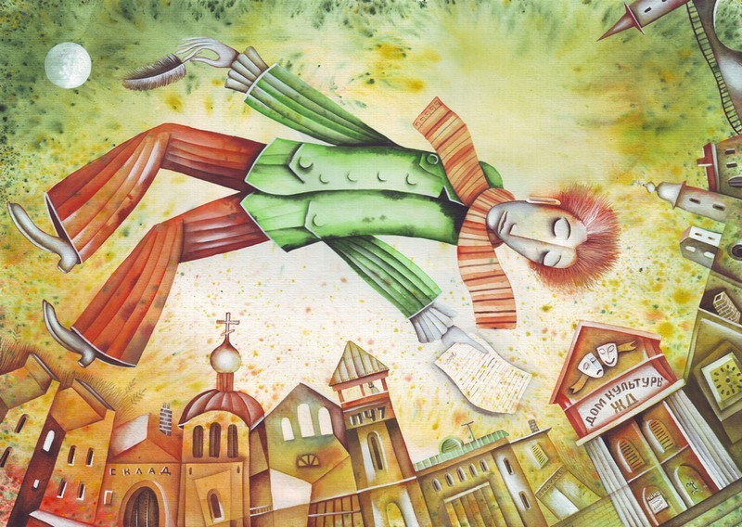
Μαρκ Σαγκάλ, «Entre guerre et paix»

Slide 3
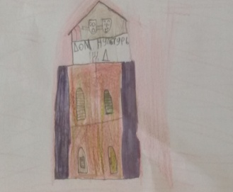
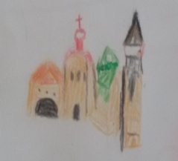
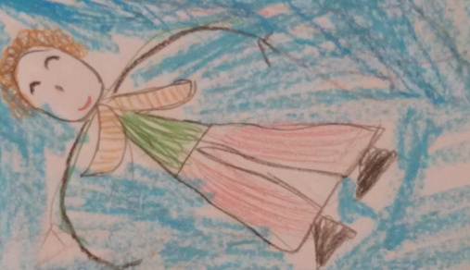
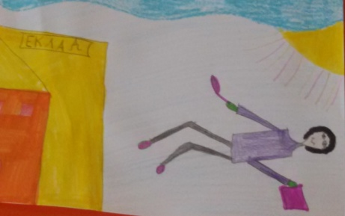
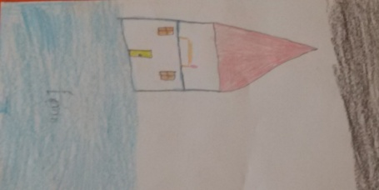
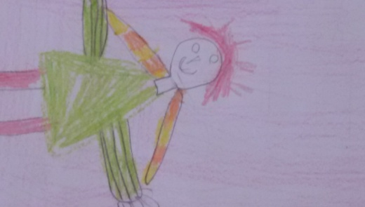
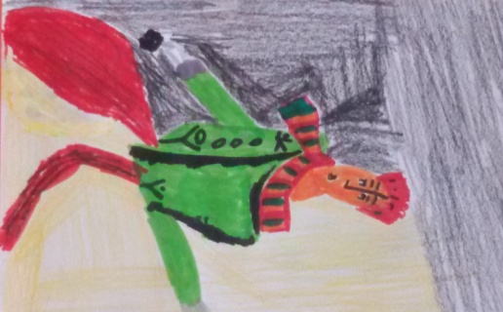
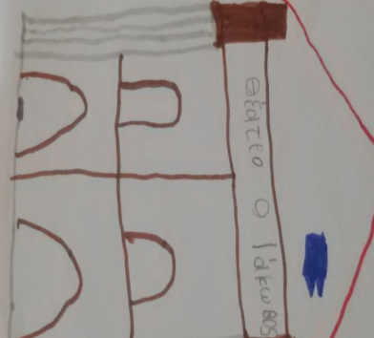
Πόλεμος και Ειρήνη
guerre maisons mort masques lumière sombre lune homme paix rêves univers mort masques lumière sombre lune homme paix rêves univers
Γελωτοποιός και Βασιλιάς
Χέρια κομμένα
Μαλλιά κόκκινα, παπούτσια χορού
Κινείται απαλά, πετάει στο σύμπαν
Ακουμπά στη γη
Λυπημένος, Νεκρός
Γύρω το κάστρο
Σπίτια παλιά
Μια εκκλησία κι ένα θέατρο
Μάσκες στο φεγγάρι
η μια γελά κι η άλλη λυπάται
Σκεπές, πόρτες ,παράθυρα και κάγκελα
Ένα ρολόι στο φως
Είναι ένα παιδί; Ένας χορευτής; Ένας τσιγγάνος;
Κοιμάται
Βλέπει τον πόλεμο. Φωτιά, σφαίρες, αίμα ,θάνατος
Ονειρεύεται
Tην ειρήνη. Χαρά, αγάπη, ελευθερία, χαμόγελο
Είναι ο ποιητής
Στον παράδεισο
Δημοτικό Σχολείο
Ν. Πετριτσίου
Τμήμα Ένταξης
«Στην καρδιά της Γαλλόφωνης τέχνης, η ποίηση»
Άνοιξη 2017

